Slide 1
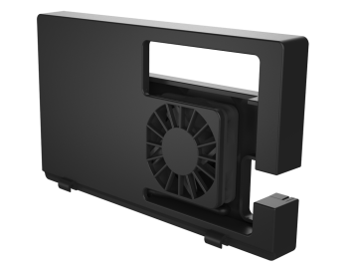
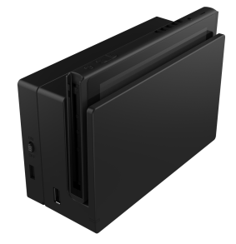
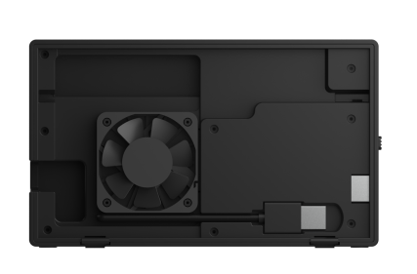
ACCESSOIRES NINTENDO SWITCH
Ventilateur de Station Switch*
Garder votre switch au frais!
Caractéristiques techniques :
Le refroidisseur de Switch a flux d'air vers la console de votre commutateur pour assurer des performances optimales
Epouse à la perfection le design de la base de la Switch
On/ Off s'assure que le ventilateur est actif seulement quand nécessaire
Idéal en espaces confinés ou m^me pour de longues se ssions de jeu
Alimenté par l’USB fixe interne
Inclut un report d’USB Externe facile d’accès
Ref Innelec : 61881104474
Gencod : 3328170272223
Deee : 0,04€
Prix public généralement constaté : 19,99€
 | Poids (kg) | Longueur (mm) | Largeur (mm) | Hauteur (mm) | Quantité (pcs)
Unité | Nc | 173 | 108 | 42 | 1
Sous PCB | Nc | nc | nc | nc | 6
Master PCB | nc | nc | nc | Nc | 12
Switch ou switch cradle non inclus

